Slide 1
Нескорений. Доля українського митця Миколи Куліша
До 130-річчя від дня народження драматурга

Slide 2

«Найкращій спільник той, у кого зброя по-вкраїнському говорить…»
Микола Куліш

Slide 3
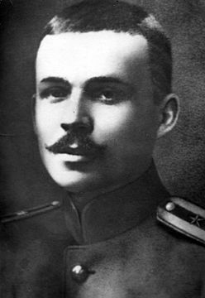
Талант драматурга
Микола Куліш від природи був щедро обдарованою особистістю: талановитим військовим, громадським діячем, редактором, публіцистом, соціальним педагогом, організатором літературного процесу в Україні. Воював на фронтах Першої світової, згодом був у революційному підпіллі та працював у державних установах. Тридцять років із прожитих ним сорока п’яти був літератором. Але насамперед Микола Куліш – драматург, творчість якого відкрила нові напрямки в розвитку світового драматичного мистецтва XX і XXI століття.

Slide 4
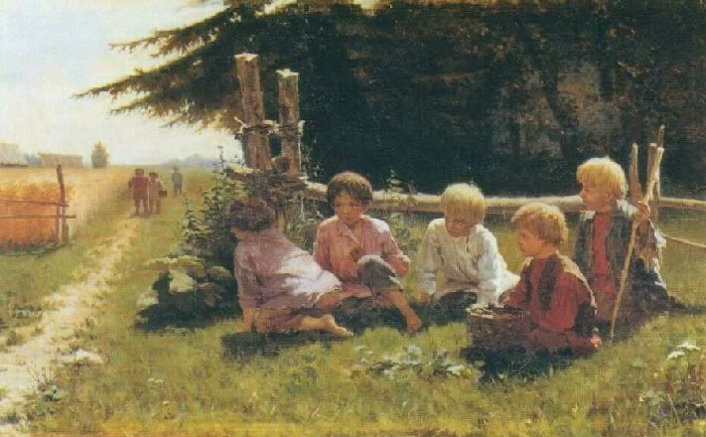
Перші роки життя. Пастушок
Микола Гурович Куліш народився 18 грудня 1892 року на Херсонщині в селі Чаплинка. Сім’я була бідна, батько усе життя батракував, мати рано померла від тяжкої праці. П’ятирічним хлопчиком Микола подався на власний хліб, був пастушком, доглядав у заможних родинах молодших дітей.

Slide 5
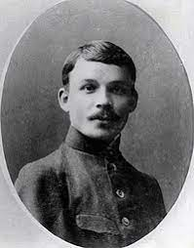
Навчання
У вісім років Микола пішов у народну школу. Хлопчина старанно вчився, мав гарну пам’ять. У рідній Чаплинці обдарованому хлопцю з дуже бідної родини дали шанс на успіх небайдужі земляки. Інтелігенція містечка зібрала гроші, аби він зміг вступити до гімназії. Куліш продовжує навчання в Олешківському міському чотирирічному училищі.

Slide 6
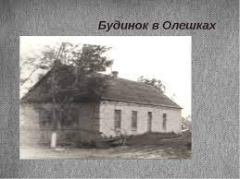
Початок
В Олешках юнак почав писати: спочатку вірши, фейлетони, сатиричні поеми. За часів навчання Куліш створив учнівський драмгурток, в якому був і режисером, і актором, і драматургом. Учні жваво сприймали його дотепні жарти, в Олешках він пише першу п’єсу «На рыбной ловле» (російською мовою), з якою пізніше виросла комедія «Так загинув Гуска».

Slide 7
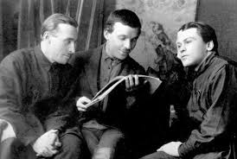
Захоплення політикою
Микола Куліш захоплюється політикою, навчаючись на другому курсі училища. Він відвідує заборонені гуртки, за це його виключили з училища. Дуже символічне, та Куліш всім серцем повірив більшовикам, та ця більшовицька партія через роки знищує самого Миколу Куліша.

Slide 8
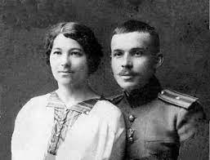
Одруження
В Олешках Микола проживає в родині свого товариша, та згодом потрапляє до притулку. Саме в Олешках Куліш познайомиться з Іваном Дніпровським, майбутнім письменником, з яким буде товаришувати усе життя. Але через деякий час гімназист Куліш оселяється на квартирі родини Невеллів. Антоніна, донька Невеллів, стане дружиною Миколи. Вони одружаться у 1915 році.

Slide 9
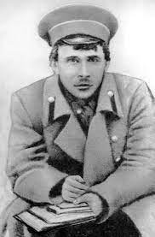
Війна
У 1915 році Микола отримав атестат зрілості. Хлопець відразу подає документи до Одеського університету, та раптом починається Перша Світова війна. Куліш потрапляє на передову, де пізнає усі жахи війни, він навіть був кілька разів пораненим. Куліш одержує військове звання прапорщика.

Slide 10
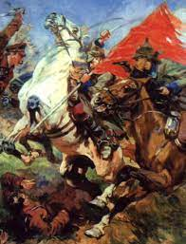
Талант полководця
У 1918 році Микола Куліш повертається з фронту, та зразу ж потрапляє за грати за свої симпатії більшовикам. Через рік він сформував Дніпровський селянський полк, у якому керував штабом, вони воювали проти Денікіна. У відомому романі Юрія Яновського «Вершники» розповідається про походи цього полку, а сам Куліш стає прототипом головного героя - Данила Чабана.

Slide 11

Освітянин
У 1921 році Куліш завершує військову службу. Спочатку він завідувач Дніпропетровським відділом народної освіти. В цей час Микола Куліш склав українську абетку (Буквар) для шкіл, назвавши її «Первинка», це була перша українська абетка. Учителі українських шкіл, які приїздили з сіл, дуже дякували за неї складачеві. Потім драматург переїздить до Одеси, де працює інспектором шкіл. В Одесі Микола став членом письменницької спілки «Гарт», та захопився ідеями літературного угрупування М. Хвильового «Урбіно». В цьому ж році Микола Куліш закінчує п’єсу 97, яка зробила його відомим драматургом.

Slide 12

Пророцтва Миколи Куліша
Декілька років тому, в Музеї театрального та музичного мистецтва України відбулася виставка, яка так і називалась: «97». Пророцтва Миколи Куліша». Директорка Музею розповіла: «Можемо сказати, що «97», це найперша п’єса про Голодомор. Ніхто тоді ще так не формулював. Ось просто голод , який в 1921 -1922 роках накрив велику територію України...
Тоді ще це можна було якось подолати, це не було таке масове явище, яке сталося в 1933. Саме в цьому пророцтва і полягають – Куліш своєю п’єсою ніби намагався попередити своїх сучасників про те, до чого приводять ці утопічні ідеї..».

Slide 13

Українське село
Куліш в п’єсі «97» описує те, що він бачить по селах. В цей час він працює інспектором дитячих закладів: інтернатів, шкіл, дитячих будинків, їздить по селах Дніпровського повіту. Микола Куліш розуміє, що ці люди приречені на знищення. І назва п’єси не випадкова, ці 97 – це згиблі тоді люди, в окремому селі, в якому відбуваються події п’єси.

Slide 14

У Харкові
Успіх п’єси «97» був дуже великий, тож у 1925 році Куліша викликали до Харкова, тодішньої столиці України. Тут він повністю присвятив себе літературній творчості. Наступною буде п’єса «Комуна в степах» (1924), де показано спроби сільської бідноти йти новими шляхами.

Slide 15

ВАПЛІТЕ
У Харкові, у 1925 році з’явилась легендарна літературна група ВАПЛІТЕ (Вільна академія пролетарської літератури). До неї входили: Микола Хвильовий, Микола Куліш, Михайло Яловий, Аркадій Любченко, Павло Тичина, Юрій Яновський, Майк Йогансен, Микола Бажан, Юрій Смолич, Павло Тичина та інші. Перші збірники виходять у 1926 році, там публікуються художні твори, критика, поточні хроніки літературних подій.

Slide 16

Видавнича діяльність
Редакція журналу міститься у Харкові, у Старому пасажі – будівлі неподалік Успенського собору, зруйнованій під час Другої світової війні. Частина пасажу виходила на вулицю Університетську, яка тоді звалася вулицею Вільної Академії. Наклад журналу становив приблизно 2000 примірників, а це була досить непогана кількість для тодішньої видавничої справи.

Slide 17
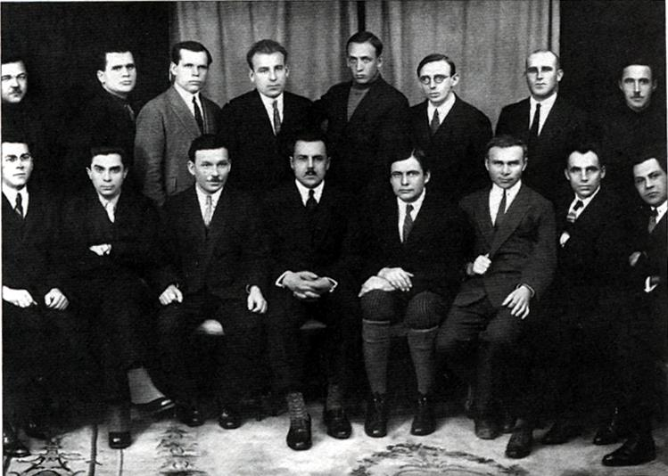
Ідейні засади
Ваплітяни гаряче вболівали за ідеї, декларовані Революцією 1917 року. Крім того, учасники академії відмовлялися від ідеології більшовизму і московського імперіалізму. Вимогами учасників ВАПЛІТЕ було національне самовизначення та утвердження на всіх рівнях українського культурного відродження. В період від 1925-го до 1926-го року тривала так звана літературна дискусія. Саме під час цієї дискусії прозвучали знамениті слова Хвильового: «Геть від Москви!»

Slide 18
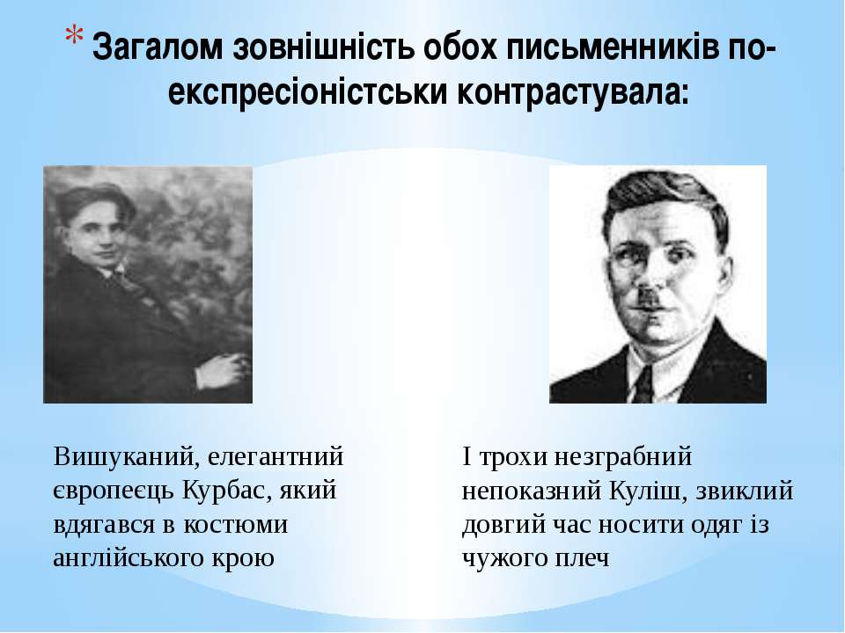
Творчий тандем з Лесем Курбасом
В цей час Микола Куліш тісно співпрацює з Миколою Хвильовим, вони товаришують. У 1925 році Куліш зустрівся з Лесем Курбасом, вдвох вони створюють новий український театр, до останніх років це буде міцний творчий тандем. Зустріч з Курбасом змінила творчий метод драматурга. Можна сказати, що Курбас і Куліш, вивели український театр на небувалі до того висоти. Лесь Курбас геніальний режисер, а Куліш геніальний драматург.

Slide 19
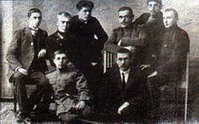
Коло друзів
Микола Куліш мав свій неповторний стиль, його п’єси відрізняються емоційністю, напругою, яскравими характерами героїв. Починаючи писати новий твір, він кличе до себе друзів і сусідів, читає їм написане. Відбувалося жваве обговорення, і драматург завжди прислухався до зауважень.

Slide 20
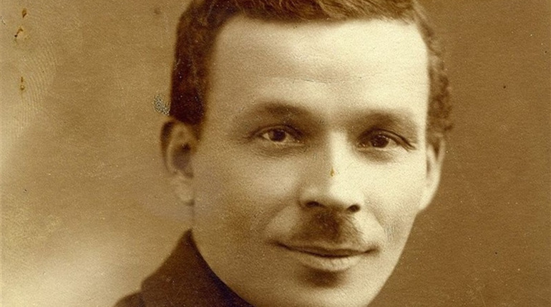
Сором’язливий до неможливості
Микола Куліш був цікавою особистістю, цікавився архітектурою, живописом, навіть захоплювався на дозвіллі вищою математикою. Аліна Коонен, актриса, писала у своїх спогадах: «Куліш одягався скромно і сором’язливий був до неможливості. На перший погляд, простакуватий… А розговориш його і розумієш, що це людина високої культури, тямуща у світовій літературі. Він знав музику, історію, мови…»

Slide 21

Утопія ідей комунізму
У 1920-х роках почалось поступове переродження комуністів, більшовицька теорія про рівність більш не працює. Всі ці явища не проходять повз письменників, фальш і утопія комунізму прочитуються у творах Миколи Хвильового «Іван Іванович», «Чевенгур» Андрія Платонова, «Собаче серце» Миколи Булгакова. Микола Куліш пише п’єси «Так загинув Гуска», «Зона», «Народний Малахій», «Мина Мазайло».

Slide 22
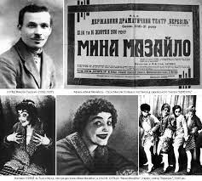
Микола Куліш – драматург пророк
«Їхня українізація – це спосіб виявити нас, українців, а тоді знищити разом, щоб духу не було…Попереджаю! – ці слова персонажа дядька Тараса із п’єси «Мина Мазайло», написаної 1928 року, стали пророцтвом для багатьох українських інтелігентів. І хоча Микола Куліш писав її як комедію, у сатиричній формі, смішного у «Мина Мазайлі» дуже мало.

Slide 23

Мина Мазайло
В основу твору покладено анекдотичну історію про харківського службовця Мину Мазайлу, який вирішив змінити своє українське прізвище Мазайло, на російське Мазєнін. В своєму прізвищі він вбачає причину своїх життєвих і службових поразок. Суперечка з приводу цього факту поступово переходить у сімейну дискусію і виходить на рівень національної проблеми.

Slide 24
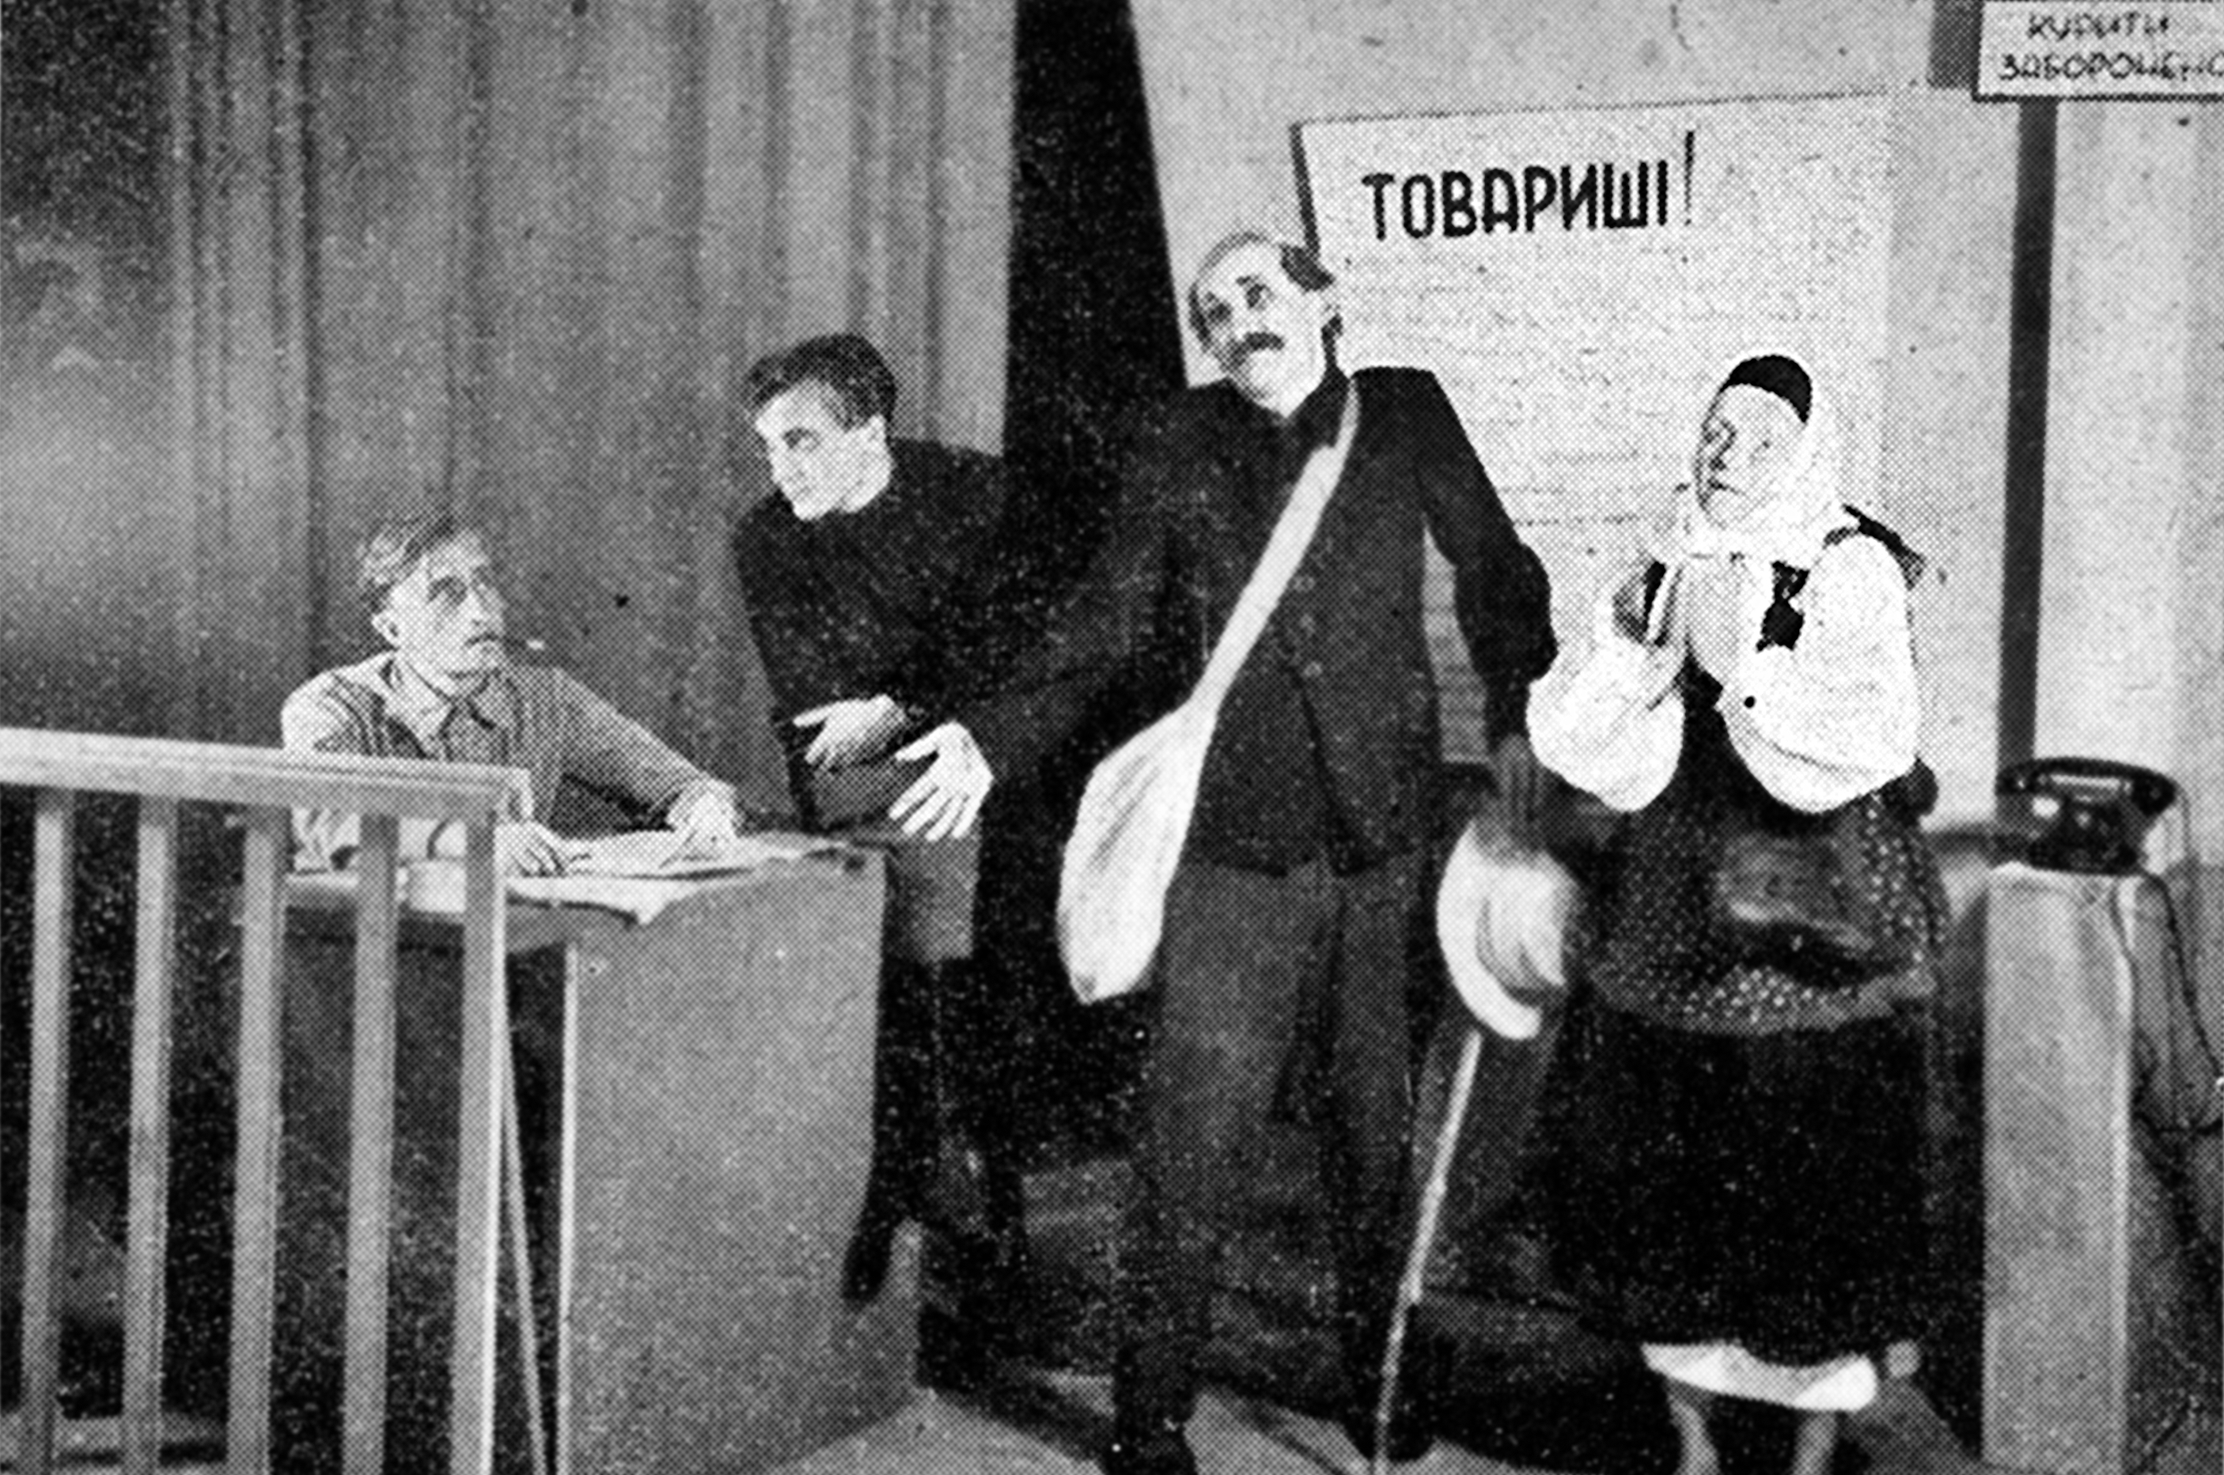
П’єса «Народний Малахій»
У п’єсі «Народний Малахій» розповідається про фатальну долю листоноші Малахія Стаканчика. Бідолашний повірив у більшовицькі гасла, та уявив себе пророком і філософом, рятівником людства. Врешті решт його оголошують божевільним. Та Микола Куліш лише показав у цій п’єсі радянську дійсність, яку неможливо було трактувати інакше, як суцільне божевілля.

Slide 25


Модерні драми
У Харкові Куліш пише п’єси «Отак загинув Гуска», «Хулій Хурина», «Зона». В драмі «Зона» драматург ще в 1926 році передбачив свою загибель і загибель своїх товаришів. Три з чотирьох шедеврів Миколи Куліша: «Народний Малахій», «Мина Мазайло», «Маклена Граса» - дали можливість зійти на вершину режисерської творчості Лесю Курбасу. Микола Куліш по праву вважається творцем модерної драми українського відродження.

Slide 26

Заборона п’єси
У березні 1925 року відбулася прем’єра п’єси «Народний Малахій» в Харківському театрі «Березіль». Вистава мала великий успіх, її обговорювали в літературних і культурних колах. Однак, офіційна критика заборонила п’єсу. Незабаром забороняють і ВАПЛІТЕ. Українська мова і культура впадають у немилість.

Slide 27

Суперечка зі Сталіним
У 1929 році відбувся прийом українських митців у Сталіна у Москві, був на цьому прийомі і Куліш. Він сміливо звернув увагу вождя на суперечливість заборони для українських творів з націоналістичним ухилом і вільною російською шовіністичною пропагандою у «Днях Турбіних» зі сцени найбільшого театру Росії. Сталін відповів: «А чи є у п’єсі Булгакова хоч крапля корисного? Є. Так і за це спасибі».

Slide 28
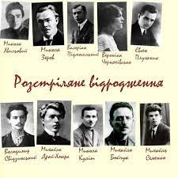
Приречені на знищення
Багато хто вважав, що цією суперечкою зі Сталіним, Микола Куліш підписав собі смертний вирок. Та насправді і він, і ціла плеяда українських письменників, вже були приречені на знищення. Занадто Куліш був «українським»! Звичайно, він міг би писати п’єси угодні владі, прославляючи радянський спосіб життя. Але Куліш цього робити не став…

Slide 29
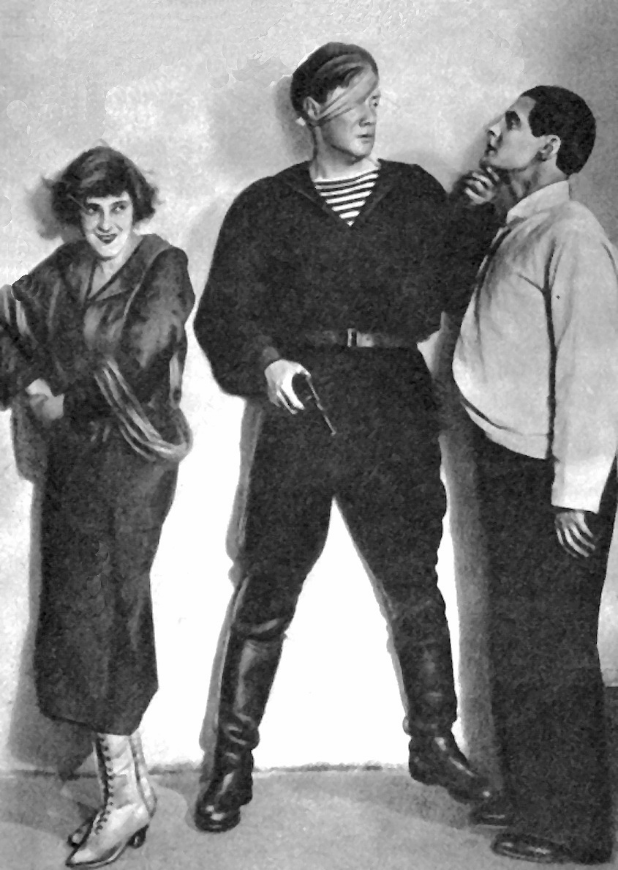
Патетична соната
У відповідь на «Дні Турбіних», Микола Куліш написав «Патетичну сонату». П’єсу заборонили в Україні, але російський режисер Олександр Таїров поставив її на сцені Камерного театру у Москві. У головній ролі легендарна Аліса Коонен. Таїров запрошує на прем’єру членів уряду. Успіх вистави був неймовірний. Німецький письменник Ф. Вольф, який бачив її на власні очі, переклав цю драму німецькою, та порівняв її з «Фаустом» Гете…

Slide 30
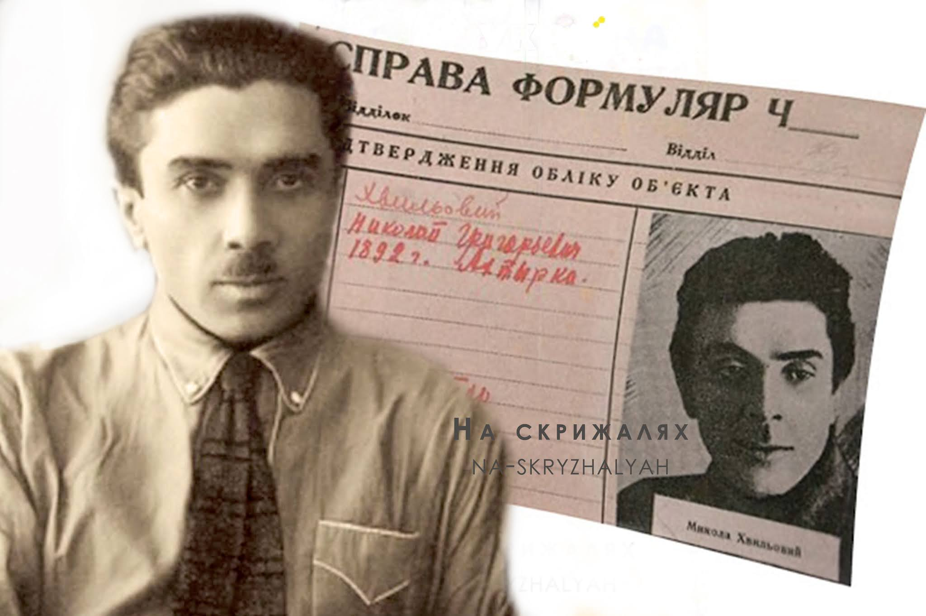
Смерть Миколи Хвильового
Приходить злощасний 1933 рік. Голод, терор, жах запанували усюди. Йдуть арешти за арештами. 26 грудня 1933 року арештують у Москві Леся Курбаса. Потім арештований Остап Вишня. Всі ці арешти попередила смерть Миколи Хвильового, що гонений агентами ГПУ, наложив на себе руки. Його смерть була знаком тривого для всієї України. Була й знаком для початку нагінки Москви проти України і усього, що українське.

Slide 31
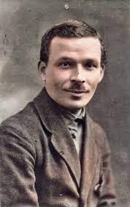
Арешт
7 грудня 1934 року у Харкові на вулиці Сумській Миколу Куліша було заарештовано. Він саме йшов на похорон свого друга, письменника Івана Дніпровського. Наступного дня його вже перевезуть до Києва. Згодом Куліша засудять до 10 років ув’язнень із конфіскацією майна. Для драматурга була уготована камера-одиночка.

Slide 32
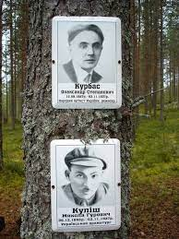
Спільна творчість і смерть
«На честь двадцятих роковин Великого Жовтня» 3 листопада 1937 року після повторного суду більшість письменників, зокрема Миколу Куліша й Леся Курбаса було розстріляно в урочищі Сандармох (Карелія). Усі вони, як і колись, у свої щасливі творчі часи, знову були разом…

Slide 33
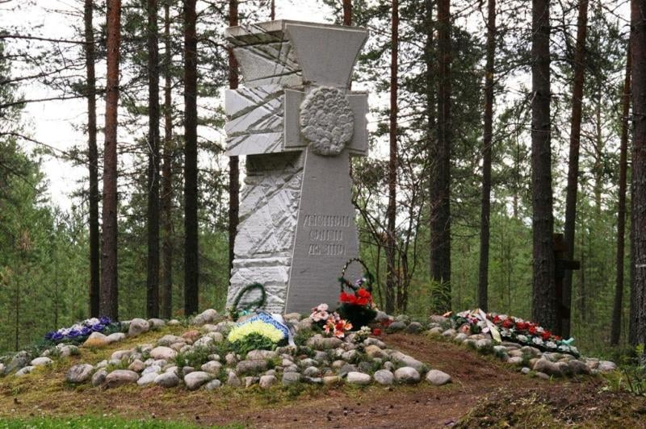
«Розстріляне відродження»
Урочище з моторошною назвою Сандармох стало для України символом націєвбивства. Там, за Онезьким озером, поблизу Беломорканалу, у сосновому лісі лежить інтелектуальна еліта – українське «розстріляне відродження». То були національно свідомі письменники, діячі культури, науковці, освітяни, священики, селяни… Ці люди щиро вірили тодішній владі, Кремлю, Сталіну…

Slide 34
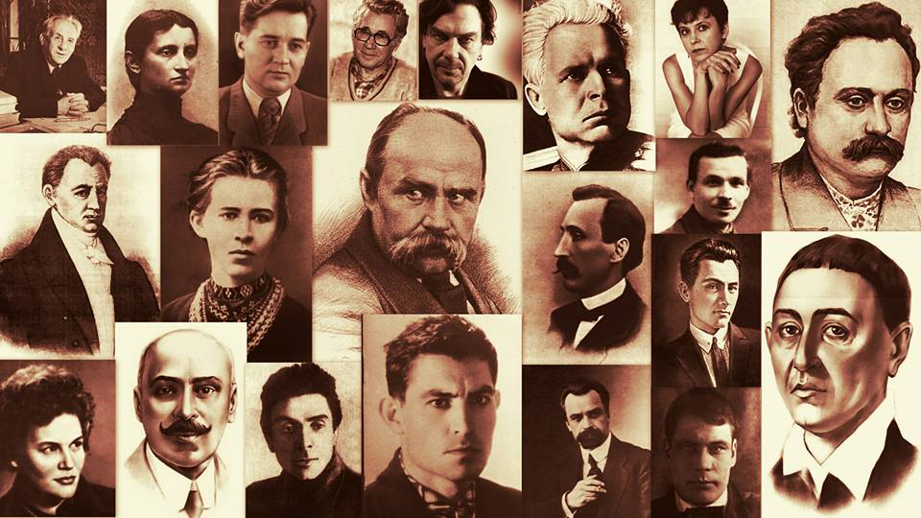
Україна на віки
Над Україною пройшло стільки хуртовин і бур, пройшло ціле пекло більшовицької неволі, але українське мистецтво залишилося незмінне і незламне, як і народ України, що відстоює себе.

Slide 35


Slide 36
Використані джерела
https://espreso.tv
https://www.ukrlib.com.ua/
https://www.bbc.com
https://msmb.org.ua
https://chytomo.com
https://ridna.ua
Роботу виконала:
А. А. Кроль, бібліотекар
ХНПУ імені Г. С. Сковороди

